Slide 1

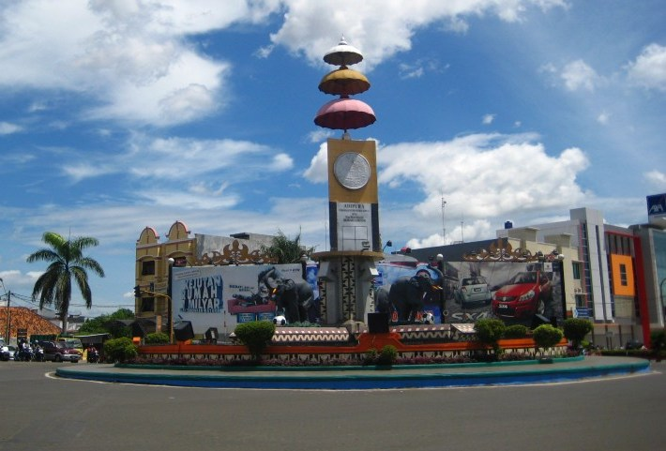
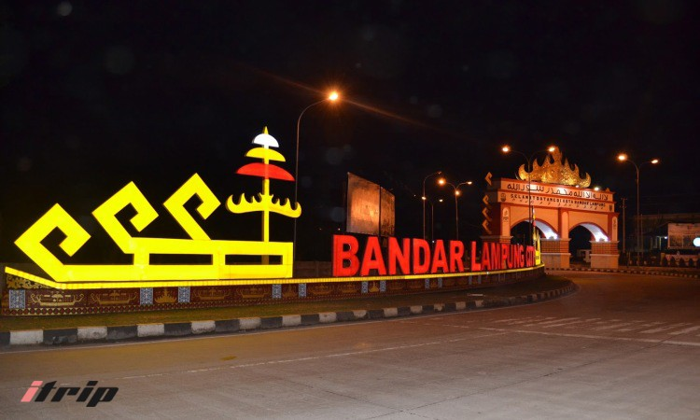
Kajian Potensi Pengembangan Smart Infrastructure Pada Aspek Prasarana Perkotaan di Kota Bandar Lampung
Dosen Pembimbingan 1:
Muhammad Zainal Ibad, S.T., M.T
Dosen Pembimbingan 2:
Adinda Sekar Tanjung, S.T., M.T
Oleh:
Diah Mayang Sari
22117004
Jurusan Teknologi Infrastruktur dan Kewilayahan
Program Studi Perencanaan Wilayah dan Kota
Institut Teknologi Sumatera
2021
Sidang Ujian Tugas Akhir

Slide 2
Tabel Kendali
Pembahas | Perbaikan | Hasil Perbaikan
Goldie Melinda Wijayanti, S.T., M.T | Peruntutan berfikir pada penelitian (kerangka penelitian) | Telah dijelaskan mengenai peruntutan pemikiran dan telah dibuat dalam kerangka berfikir
 | Provider yang ada Kota Bandar Lampung ada apa saja
 | Kota Bandar Lampung berkedudukan segabagai apa | Telah dijelaskan pada latar belakang dan gambaran umum wilayah
 | Alasan dari pemilihan metode indepth interview | Telah dijelaskan pada bab 1 teknik pengambilan data
Zenia F. Saraswati, S.T., M.PWK | Latar belakang dicari persoalan utamanya itu apa | Telah dijabarkan pada sub bab latar belakang
 | Arah dari penelitian ini apa dijelaskan lagi | Telah dijelaskan pada latar belakang dan ruang lingkup materi
 | Batasan penelitian dijelaskan di dalam lingkup materinya, agar tidak meluas dalam pembahasannya | Telah dijelaskan pada ruang lingkup materi
 | Hasil analisis bab 4 dikaitkan dan dikorelasikan dengan teori yang digunakan | Telah dikerjakan pada bab 4
 | Tetapkan teori yang benar-benar dipakai sebagai landasan | Telah dijelaskan pada ruang lingkup materi dan tinjauan teori

Slide 3
01
02
Outline
03
Pendahuluan
Tinjauan Teori
Gambaran Umum Wilayah Studi
04
Analisis dan Pembahasan
05
Penutup

Slide 4
01
Pendahuluan

Slide 5
Latar
Belakang
Smart Infrastructure
Kondisi Kota Bandar Lampung
Smart infrastructure yaitu suatu penggabungan dan perpaduan antara teknologi informasi dan komunikasi berbasis IoT dengan infrastruktur fisik, yang menjadikan pelayanan dan penyediaan infrastruktur menjadi lebih efektif dan efisien.
Kota Bandar Lampung yang merupakan kota metropolitan dan PKN Provinsi menyebabkan meningkatnya jumlah penduduk dan permintaan akan infrastruktur dasar prasarana. Masuknya Kota Bandar Lampung ke dalam zona orange COVID-19 menyebabkan segala aktivitas dilakukan jarak jauh, termasuk pelayanan dan penyediaan infrastruktur.
3
4
Pentingnya Prasarana
Prasarana perkotaan menjadi suatu penunjang utama dalam suatu proses dalam kota yang pada akhirnya akan menentukan arah dari perkembangan kota tersebut. Dukungan prasarana dalam jaringan komunikasi dan informatika dapat membuat pergerakan dan pertukaran informasi menjadi lebih cepat (Bappenas, 2010)
2
5
Keberhasilan Berbagai Negara
Dengan adanya smart infrastructure dapat mempermudah perencanaan, pengelolaan dan penyediaan infrastruktur menjadi lebih efektif dan efisien.
1
6
Digitalisasi dan Era 4.0
Penelitian Awal
Berkembangnya digitalisasi yeng berbasis teknologi informasi dan komunikasi menghasilkan banyak inovasi berbasis teknologi, salah satunya yaitu inovasi dibidang infrastruktur yang dikenal dengan infrastruktur cerdas.
Penelitian mengenai smart infrastructure pada aspek prasarana perkotaan di Kota Bandarlampung masih tergolong awal, sehingga penting diketahui kedudukan smart infrastructure di Kota Bandarlampung.

Slide 6
Rumusan Masalah
Pertanyaan Penelitian :
“ Bagaimana Potensi Pengembangan Kota Bandar Lampung dalam Mewujudkan Konsep Smart Infrastrucrure diBidang Prasarana Perkotaan.”
Tantangan Smart Infrastructure
Alasan/Manfaat Smart Infrastructure
Jaringan Internet yang Merata
Prasarana Perkotaan Kota Bandar Lampung
Ketersediaan dan Manajemen data
Keamanan
Biaya yang Tinggi
Infrastruktur teknologi informasi
Adaptasi sosial
Pengembangan aplikasi
Dapat meningkatkan kapastitas, efisiensi, keandalan dan ketahanan
Bersifat fleksibel
Lebih efisien dan memiliki nilai yang lebih baik
Akses internet yang telah merata dapat dijadikan awalan untuk dapat mewujudkan smart infrastructure.
Air Bersih, air limbah, drainase, persampahan, kelistrikan dan telekomunikasi

Slide 7
Tujuan dan Sasaran
1
Mengidentifikasi konsep smart infrastructure pada aspek prasaana perkotaan.
Tujuan dari penelitian ini adalah “Untuk mengkaji potensi pengembangan smart infrastructure pada aspek prasarana perkotaan di Kota Bandar Lampung.”
2
Mengidentifikasi tahapan smart infrastructure pada aspek prasarana perkotaan di Kota Bandar Lampung.

Slide 8
Ruang Lingkup Materi
Tahap Intelligent, yaitu data hasil sensor dapat terolah menjadi sebuah informasi.
Tahap Smart Infastructure, yaitu data hasil sensor, dapat terolah menjadi informasi, dan dapat memberikan keputusan untuk tindakan selanjutnya secara real time.
Potensi pengembangan menurut Royal Academy of Engineering (2012) dalam Ogie dkk (2017) yaitu didasarkan kepada tahapan dari penerapan smart infrastructure , berdasarkan tahap tersebut dapat dijadikan tolak ukur potensi pengembangan smart infrastructure di Kota Bandar Lampung.
Smart infrastructure merupakan sistem infrastruktur yang menggunakan sensor sebagai pemberi data yang dapat memberikan informasi dan keputusan secara cepat (Royal Academy of Engineering (2012) dalam Ogie dkk (2017))
Tahap dalam penerapan smart infrastructure menurut Royal Academy of Engineering (2012) dalam Ogie dkk (2017) yaitu:
Tahap Tradisional, yaitu sistem infrastruktur masih manual tanpa interverensi digital.
Tahap Semi Intelligent, yaitu pemasangan sensor untuk pengambilan data.
Prasarana perkotaan merupakan suatu kelengkapan dasar dari kondisi fisik lingkungan perkotaan yang membuat suatu lingkungan dapat berjalan sebagaimana mestinya (Diwiryo, 1996). Terbagi menjadi enam, yaitu air bersih, air limbah, drainase, persampahan, kelistrikan dan telekomunikasi.

Slide 9
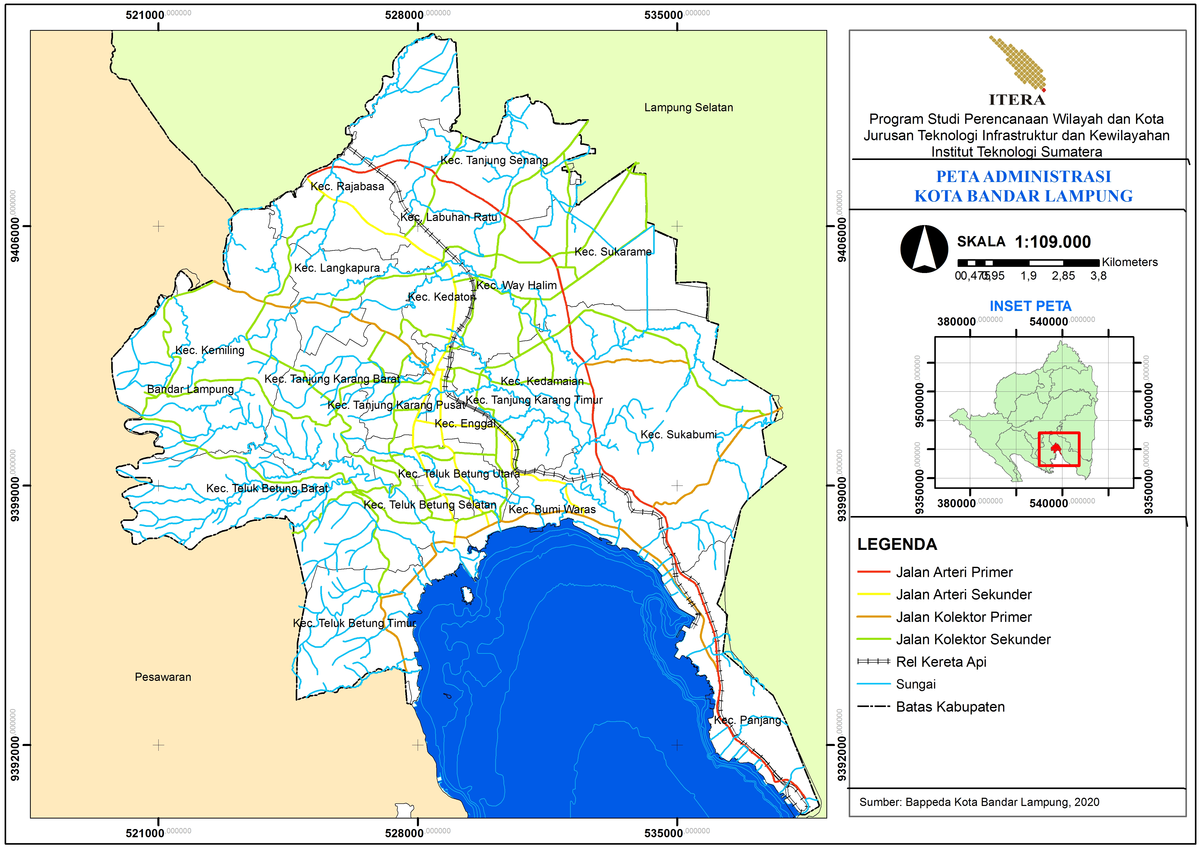
Ruang Lingkup Wilayah

Slide 10
Metodologi Penelitian
Teknik Sampling
Penelitian ini menggunakan penelitian kualitatif dengan pendekatan deduktif.
Non Probability Sampling
Purposive Sampling
Metode Pengambilan Data
Primer
Sekunder
No | Variabel Prasarana | Dinas/Instansi Terkait
1 | Air Bersih | PDAM Way Rilau
2 | Kelistrikan | PT PLN (UP3) Tanjung Karang
3 | Air Limbah | Dinas Lingkungan Hidup Kota Bandar Lampung
 |  | Dinas Pekerjaan Umum Kota Bandar Lampung
 |  | Dinas Perumahan dan Permukiman Kota Bandar Lampung
4 | Persampahan | Dinas Lingkungan Hidup Kota Bandar Lampung
 |  | UPT TPA Bakung Kota Bandar Lampung
5 | Drainase | Dinas Pekerjaan Umum Kota Bandar Lampung
6 | Telekomunikasi | Dinas Komunikasi dan Informatika Kota Bandar Lampung
Indepth Interview
Kajian Literatur
Digunakan dalam menjawab sasaran 1 penelitian mengenai konsep smart infrastructure pada aspek perkotaan yaitu melalui preseden kota atau negara lain yang telah menerapkan konsep smart infrastructure.
Digunakan dalam menjawab sasaran 2 penelitian mengenai potensi smart infrastructure pada aspek prasarana perkotaan di Kota Bandar Lampung, dengan melihat program, rencana kedepan dan kendala yang dihadapi.

Slide 11
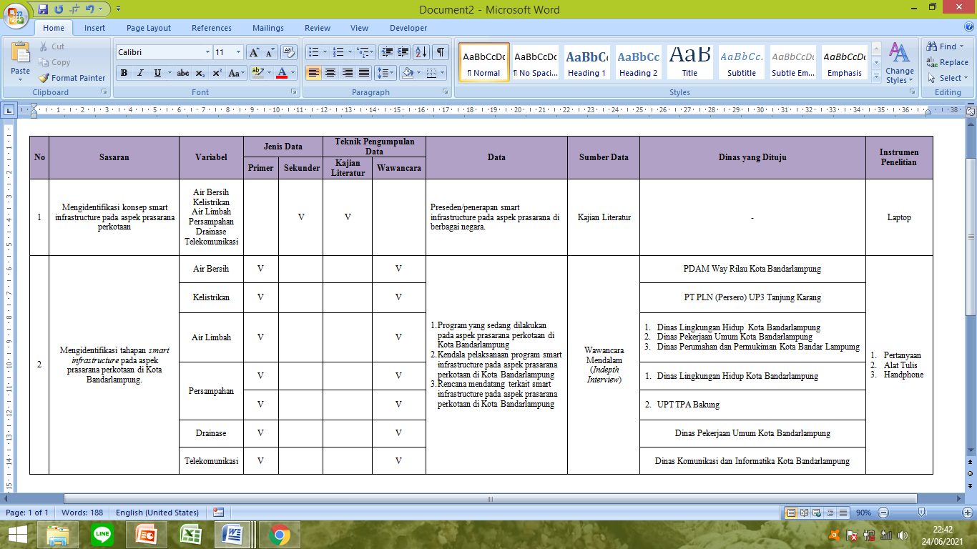
Kebutuhan
Data
Sumber: hasil analisis peneliti, 2021

Slide 12
Kerangka Analisis
Kajian Potensi Pengembangan Smart Infrastructure Pada Aspek Perkotaan
Konsep smart infrastructure iideal pada aspek prasarana perkotaan Kota Bandar Lampung
Mengidentifikasi konsep smart infrastrructure pada aspek prasarana perkotaan
Air Bersih
Air Limbah
Drainase
Persampahan
Kelistrikan
Telekomunikasi
Potensi Pengembangan Smart Infrastructure pada Aspek Prasarana Perkotaan di Kota Bandarlampung
Analisis Konten
Mengidentifikasi tahapan smart infrastructure pada aspek prasarana perkotaan di Kota Bandar Lampung
Kedudukan smart infrastructure pada aspek prasarana perkotaan di Kota Bandar Lampung
Indepth Interview
1. Analisis Deskriptif Kualitatif
2. Analisis Coding/Pengkodean
Sumber: hasil analisis peneliti, 2021

Slide 13
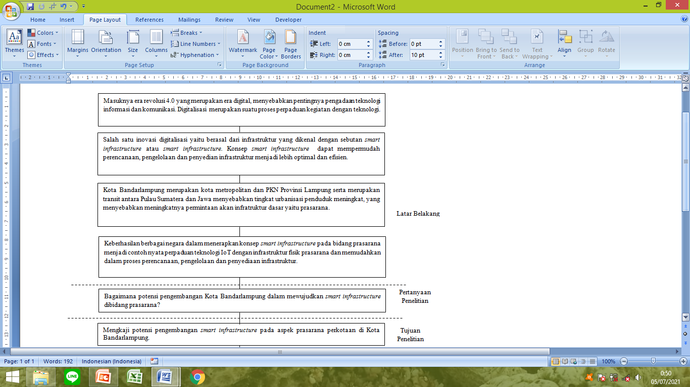
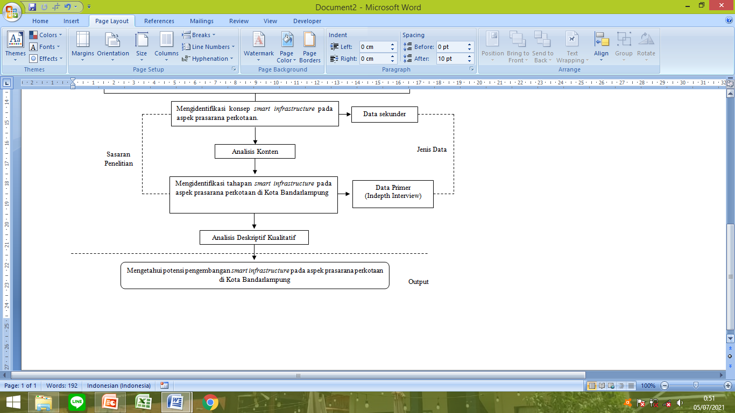
Kerangka Berfikir
Sumber: hasil analisis peneliti, 2021

Slide 14
Tinjauan Teori
02

Slide 15
Prasarana Perkotaan
Prasarana perkotaan adalah suatu kelengkapan dasar dari kondisi fisik lingkungan perkotaan yang membuat suatu lingkungan tersebut dapat berjalan dengan lancar sebagaimana mestinya (Dwiyono, 1996).
Komponen prasarana perkotaan menurut Diwiryo, 1996 yaitu terdiri atas:
Jaringan air bersih
Jaringan energi
Drainase
Air limbah
Persampahan
Jaringan telekomunikasi, dan
Jaringan jalan/transportasi

Slide 16
Smart Infrastructure
Smart infrastructure menurut Royal Academy of Engineering (2012) dalam Ogie dkk (2017) merupakan sistem infrastruktur yang menggunakan sensor sebagai pemberi data yang dapat memberikan informasi dan keputusan secara cepat. Sedangkan menuurt Bowers dkk, 2017 smart infratructure menurpakan hasil dari penggabungan antara infrastruktur fisik dan infrastruktur digital yang dapat menuediakaninformasi untuk memungkinkan pengambilakn keputusan yang lebih baik, cepat dan murah.
Smart
Infrastructure
Infrastruktur Fisik
Transportasi
Kelistrikan
Air Bersih
Telekomunikasi
Persampahan
dsb
Digital Infrastruktur
Sensor
IoT
Jaringan
BIM/GIS
Big Data
Machine Learning
dsb
Prinsip konsep smart infrastructure menurut Royal Academy of Engineering (2012) dalam Ogie dkk (2017), yaitu:
Memperoleh data
Analisis data
Mempertahankan umpan balik
Desain kemampuan adaptasi

Slide 17
Smart Infrastructure
Menurut Ogie dkk, 2017, terdapat nilai lebih jika penerapan konsep smart infrastructure dilakukan, yaitu:
Pemantauan dan akurasi dalam pengambilan keputusan
Efisiensi dan hemat biaya
Keandalan
Keamanan, keselamatan, dan ketahanan
Interaksi dan pemberdayaan pengguna
Keberlanjutan
Minimalisir redundan
Waktu respon
Tingkat karbondioksida yang rendah
Kualitas layanan
Alasan dan pentingnya konsep smart infrastructure diterapkan menurut Bowers dkk dalam Ogie dkk (2017), yaitu:
Meningkatkan efisiensi, kapasitas, keandalan dan ketahanan
Bersifat fleksibel
Kinerja infrastruktur lebih efisien dan memberikan layanan lebih baik.

Slide 18
Tahap Smart Infrastructure
4
Terdapat empat tahap dalam penerapan smart infrastructure menurut Royal Academy of Engineering (2012) dalam Ogie dkk (2017), yaitu:
3
2
Tahap Smart Infrastructure
1
yaitu data hasil sensor, dapat terolah menjadi informasi, dan dapat memberikan keputusan untuk tindakan selanjutnya secara real time.
Tahap Intelligent
yaitu data hasil sensor dapat terolah menjadi sebuah informasi.
Tahap Semi Intelligent
yaitu pemasangan sensor untuk pengambilan data.
Tahap Tradisional
Yaitu sistem infrastruktur masih manual tanpa interverensi digital
Sumber: Royal Academy of Engineering 2012 dalam Ogie dkk, 2017

Slide 19
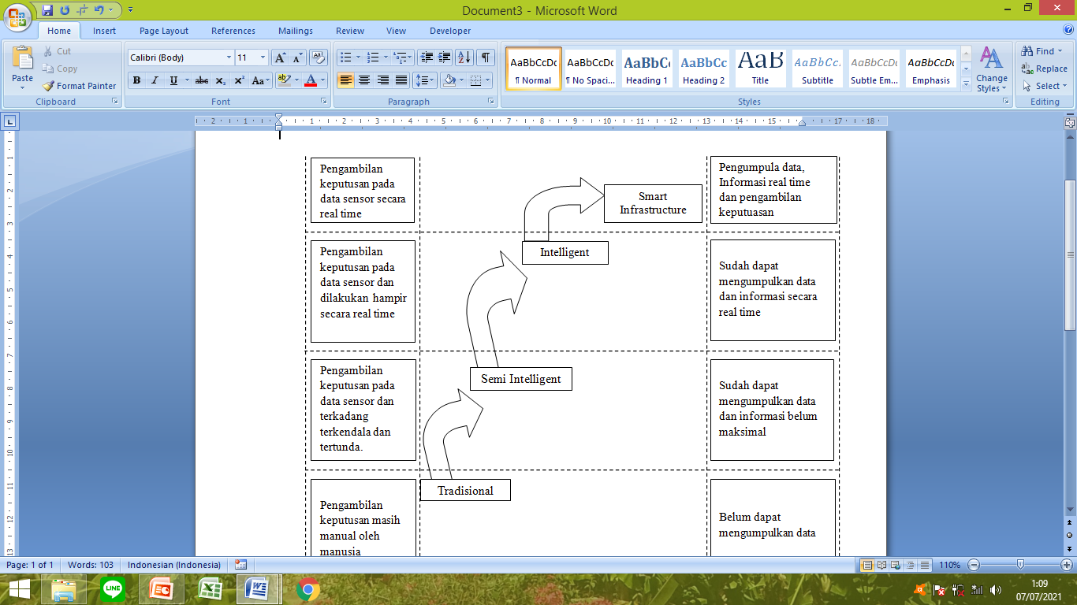
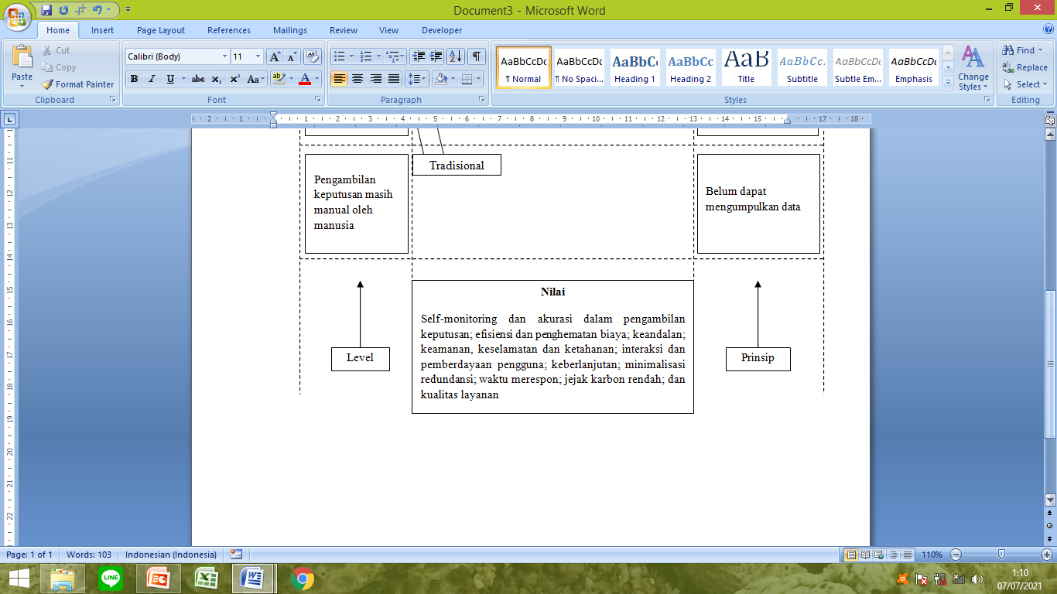
Level, Prinsip dan Nilai Smart Infrastructure
Sumber: Smart Infrastructure: an emerging frontier for multidisciplinary research 2017

Slide 20
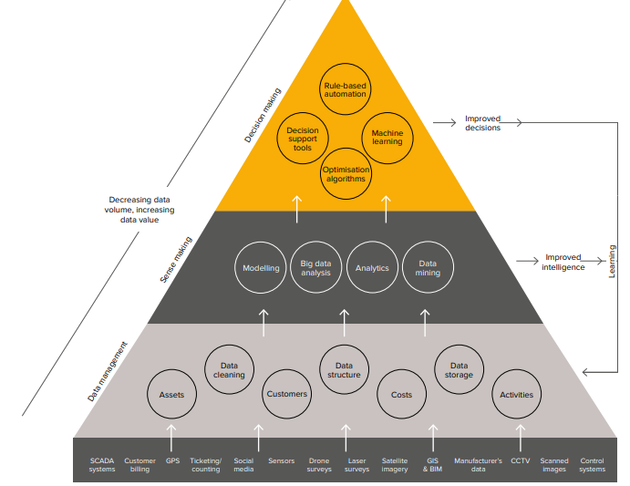
Skema Konsep Smart Infrastructure
Sumber: Smart Infrastructure Getting More from Strategic Assets, 2017

Slide 21
Sintesa Variabel
Literatur | Sumber | Teori | Variabel/Fokus | Output
Pembangunan prasarana perkotaan di Indonesia | Diwiryo, 1996 | Komponen prasarana perkotaan | Air bersih Air limbah Drainase Persampahan Kelistrikan Telekomunikasi | Teridentifikasinya konsep smart infrastructure pada aspek prasarana perkotaan.
Smart Infrastructure: The Future | Royal Academy of Engineering (2012) dalam Ogie dkk (2017) | Tahapan Smart Infrastructure | Tahap Tradisional Tahap Semi Intelligent Tahap Intelligent Tahap Smart Infrastructure | Teridentifikasinya tahapan smart infrastructure pada aspek prasarana perkotaan di Kota Bandarlampung

Slide 22
Gambaran Umum Wilayah Studi
03

Slide 23
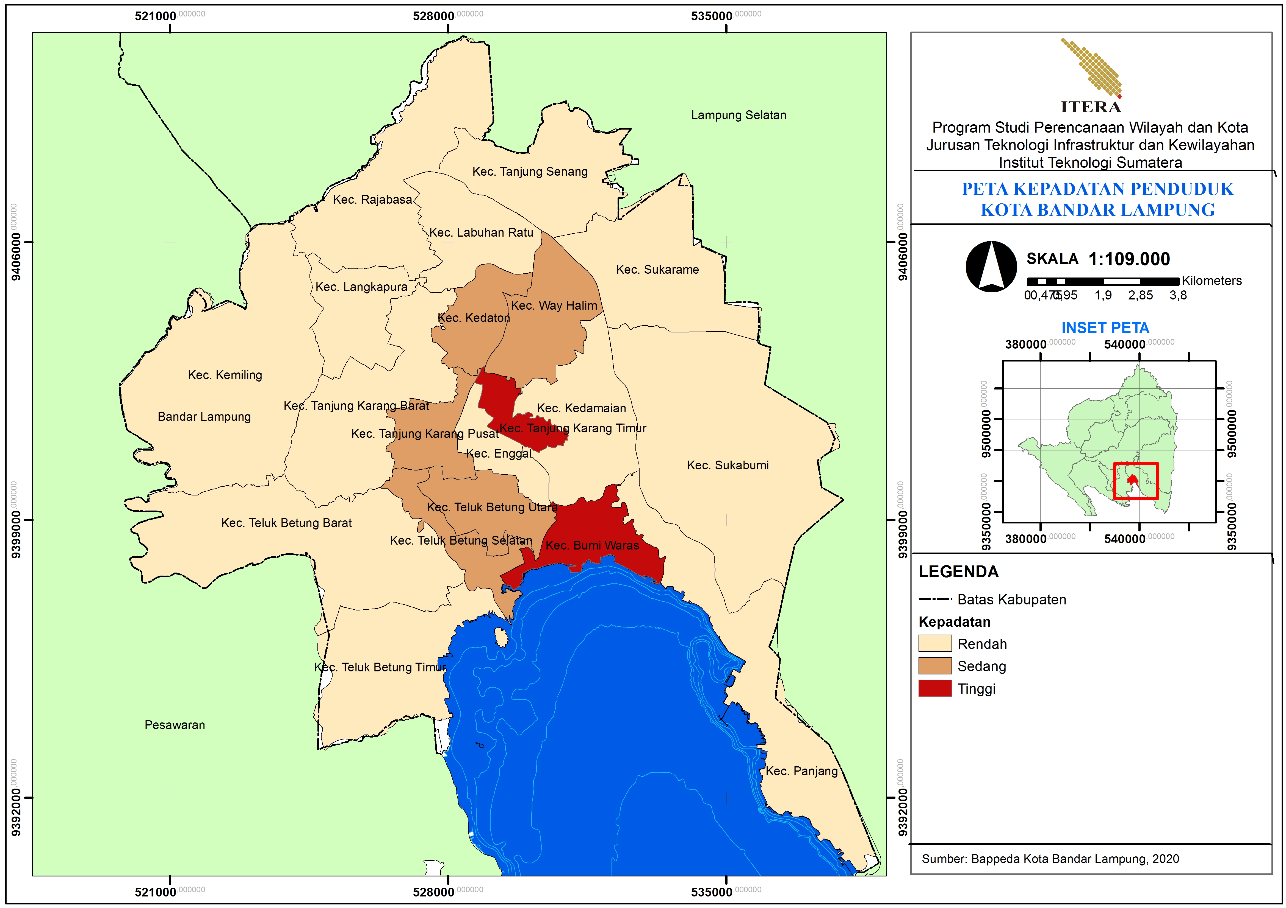
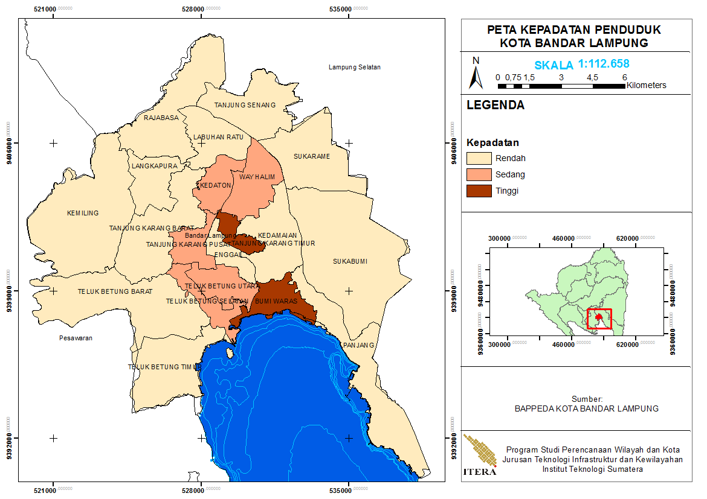
Kepadatan Penduduk Kota Bandar Lampung
Kependudukan Kota Bandar Lampung
No. | Kecamatan | Luas Wilayah (Km²) | Jumlah Penduduk (Jiwa) | Kepadatan Penduduk (Jiwa/Km2)
1. | Teluk Betung Barat | 11,02 | 32.002 | 2904
2. | Teluk Betung Timur | 14,83 | 44.727 | 3016
3. | Teluk Betung Selatan | 3,79 | 42.262 | 11151
4. | Bumi Waras | 3,75 | 60.939 | 16250
5. | Panjang | 15,75 | 79.800 | 5067
6. | Tanjung Karang Timur | 2,03 | 39.855 | 19633
7. | Kedamaian | 8,21 | 56.482 | 6880
8. | Teluk Betung Utara | 4,33 | 54.337 | 12549
9. | Tanjung Karang Pusat | 4,05 | 54.906 | 13557
10. | Enggal | 3,49 | 30.164 | 8643
11. | Tanjung Karang Barat | 14,99 | 58.754 | 3920
12. | Kemiling | 24,24 | 70.491 | 2908
13. | Langkapura | 6,12 | 36.454 | 5957
14. | Kedaton | 4,79 | 52.685 | 10999
15. | Rajabasa | 13,53 | 51.578 | 3812
16. | Tanjung Senang | 10,63 | 49.160 | 4625
17. | Labuhan Ratu | 7,97 | 48.159 | 6043
18. | Sukarame | 14,75 | 61.130 | 4144
19. | Sukabumi | 23,6 | 61.574 | 2609
20. | Way Halim | 5,35 | 66.041 | 12344
Sumber: Kota Bandar Lampung Dalam Angka, 2020

Slide 24
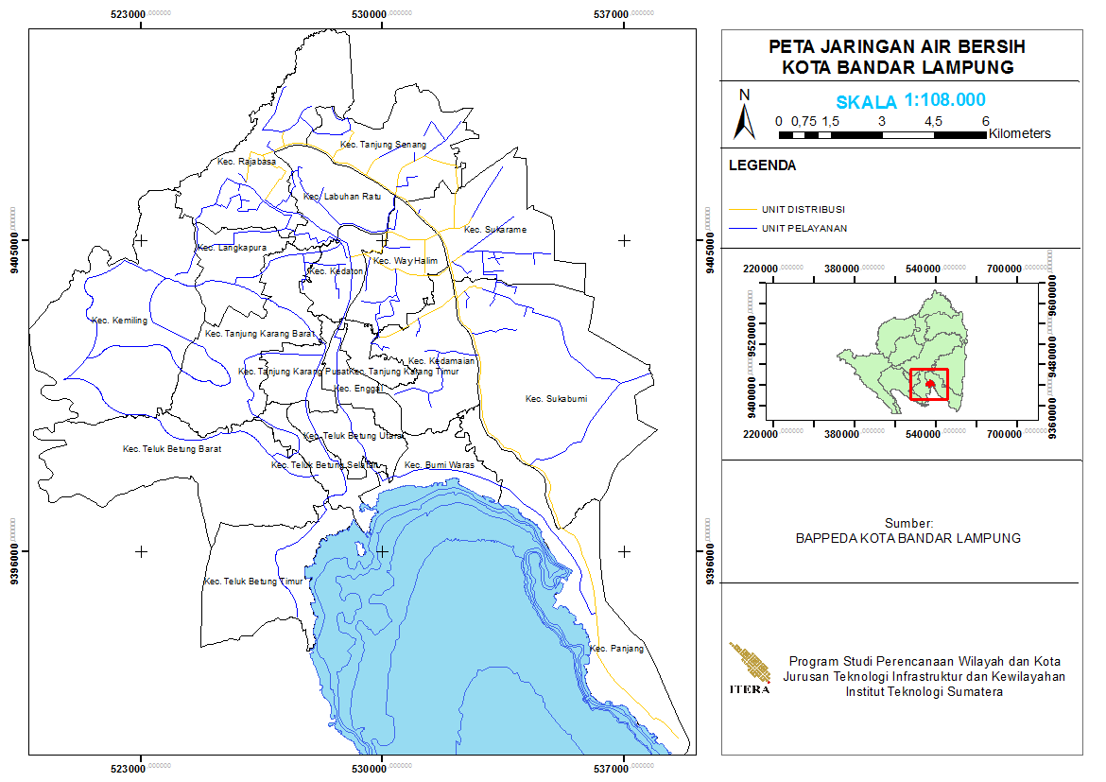
Jaringan Air Bersih Kota Bandar Lampung
Jaringan Air Bersih Kota Bandar Lampung
Sistem penyediaan sarana dan prasarana air bersih di Kota Bandar Lampung dikelola sejak zaman Pemerintahan Belanda, yaitu tahun 1917 dengan mengusahakan/memanfaatkan Sumber Mata Air “Way Rilau” yang berkapasitas produski 18 liter/detik, yang bertujuan untuk melayani kebutuhan air bersih bagi masyarakat Tanjung Karang dan sekitarnya. (PDAM Way Rilau, 2019).

Slide 25
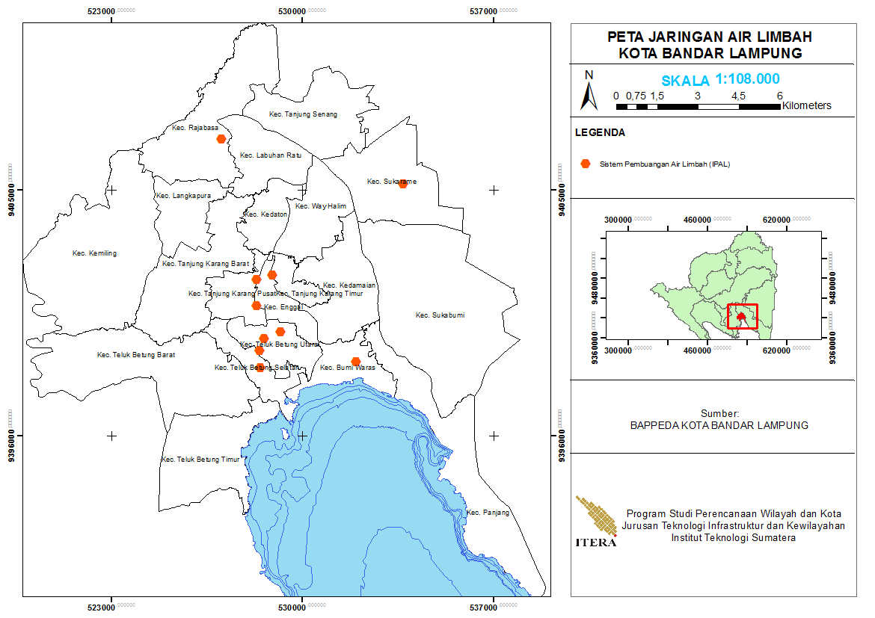
Jaringan Air Limbah Kota Bandar Lampung
Jaringan Air Limbah Kota Bandar Lampung
Sistem pembuangan air limbah di Kota Bandar Lampung terdapat 10 IPAL yang terdapat di Kecamatan Rajabasa, Kecamatan Sukarame, Kecamatan Bumi Waras, Kecamatan Teluk Betung Selatan, Kecamatan Enggal, Kecamatan Tanjung Karang Pusat, Kecamatan Tanjung Karang Timur dan 3 berada Kecamatan Teluk Betung Utara.

Slide 26
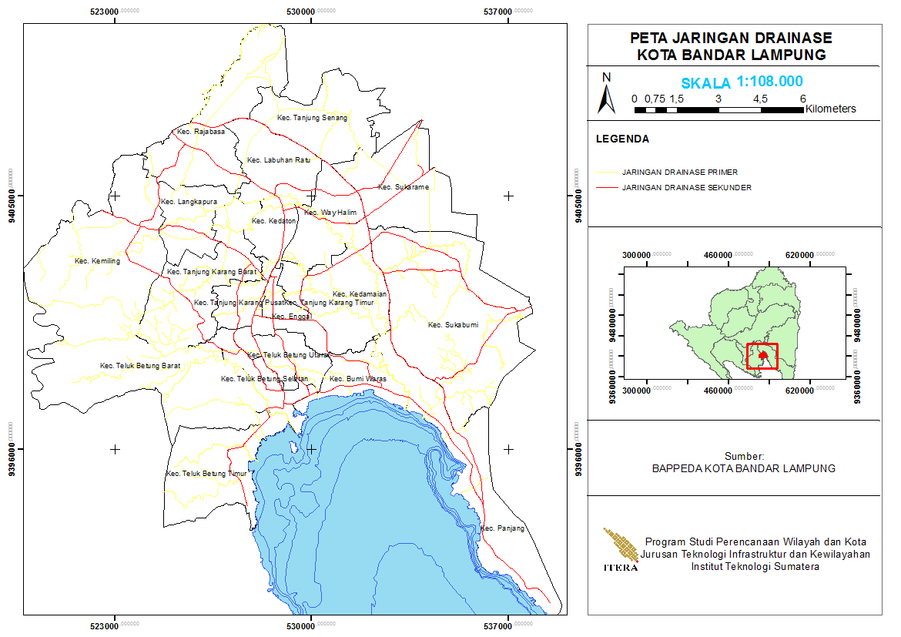
Jaringan Drainase Kota Bandar Lampung
Kota Bandar Lampung memiliki dua jenis saluran drainase, yaitu drainase primer dan jaringan drainase sekunder.

Slide 27
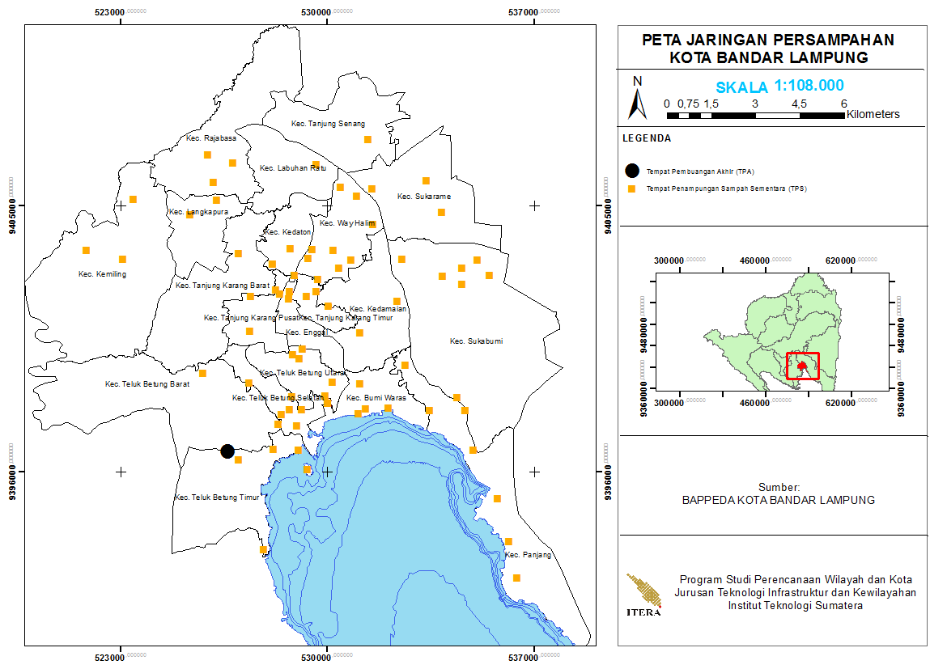
Persampahan Kota Bandar Lampung
Persampahan Kota Bandar Lampung
Sistem persampahan di Kota Bandar Lampung terdapat TPS (Tempat Pembuangan Sementara) yang tersebar diseluruh kecamatan di Kota Bandar Lampung, dan terdapat satu TPA (Tempat Pembuangan Akhir) yang berada di Kecamatan Teluk Betung Timur, yaitu TPA Bakung.

Slide 28
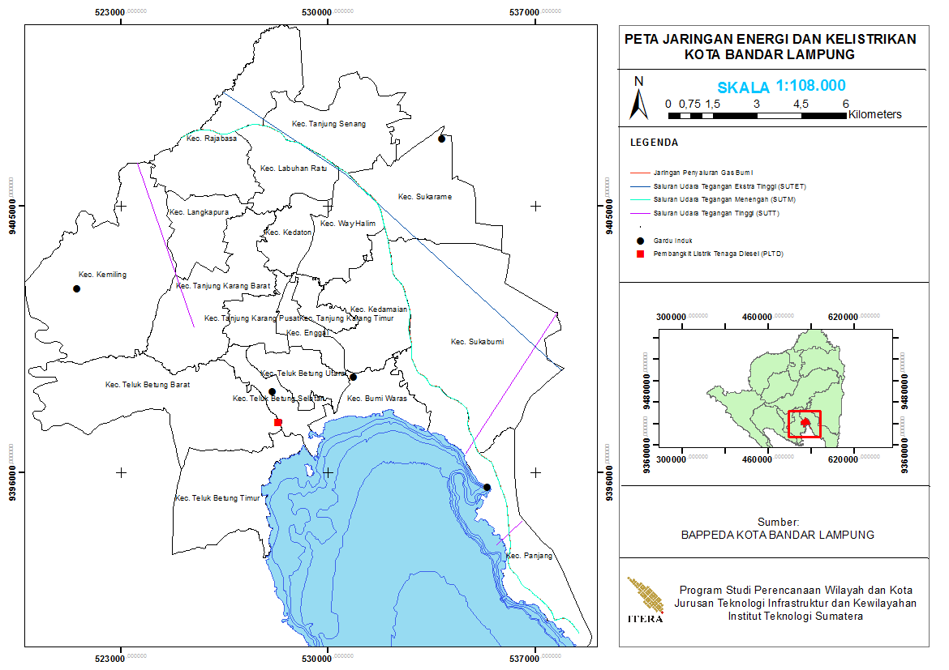
Kelistrikan Kota Bandar Lampung
Jaringan Kelistrikan Kota Bandar Lampung
Terdapat 5 gardu induk yang berada di Kecamatan Sukarame, Kecamatan Bumi Waras, Kecamatan Panjang, Kecamatan Teluk Betung Selatan dan Kecamatan Kemiling, serta memiliki 1 Pembangkit Listrik Tenaga Diesel (PLTD) yang berada di Kecamatan Teluk Betung Barat.

Slide 29
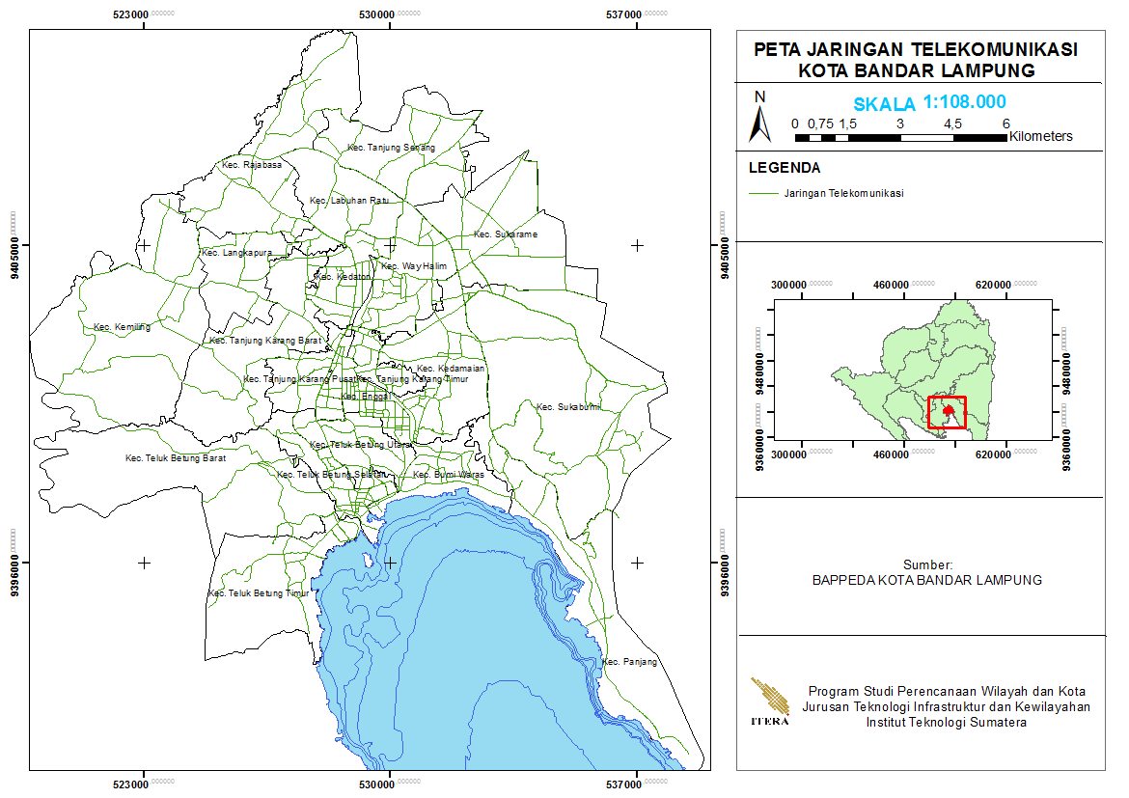
Jaringan Telekomunikasi Kota Bandar Lampung
Sistem telekomunikasi di Kota Bandar Lampung yang berupa jaringan seluler telah tersebar merata di semua kecamatan yang ada di Kota Bandar Lampung, sehingga penerapan smart infrastructure dapat dilakukan karena telah meratanya akses koneksi internet.

Slide 30
04
Analisis dan Pembahasan

Slide 31
Dengan adanya sistem sensor yang dapat menghentikan distribusi air saat terjadi kebocoran dan penambahan sensor kualitas, tekanan, suhu dan konduktivitas air , akan membuat pelayanan air bersih akan lebih efektif dan efisien.
Konsep Smart Water System
Sintesa Konsep
Birdz Prancis
Meter Sense and Customer Connect
Sistem yang dapat membaca tekanan air, suhu dan kualitas air yang disambungkan dengan website.
Sistem ini menggunakan komponen sensor cerdas seperti:
Apilink,
Swarm,
Kapta,
Fusion
IoT Drive.
Sistem yang dapat memantau tekanan air dan dapat mendeteksi kebocoran pipa.
Komponen yang digunakan:
Sensor
GPS
Smart Monitoring System
Konsep yang dapat memonitoring penggunaan air bersih secara real time dan dapat menutup kebocoran secara otomatis
Sistem yang digunakan yaitu :
Smart meter
Sensor kebocoran.

Slide 32
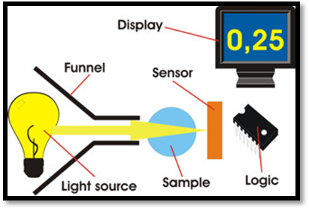
Konsep Smart Wastewater System
Sintesa Konsep
Dengan memadukan sistem yang digunakan dari kedua konsep, konsep smart wastewater di India air yang dihasilkan akan menjadi sangat akurat mengenai kandungan yang ada di dalamnya. Karena telah terdapatnya sensor yang dapat mengetahui kandungan dari air limbah tersebut
Smart wastewater Liverpool
Konsep air limbah pintar yang dapat membaca dan memberi informasi mengenai kandungan pada hasil pengolahan air limbah dan menyesuaikan dengan baku mutu.
Komponen yang digunakan:
Sensor kandungan air limbah
Konsep yang dapat mengetahui dan menmberikan infornasi mengenai tingkat kekeruhan air limbah, temperatur, dan pH .
Komponen yang digunakan:
Sensor kekeruhan
Sensor temperatur
Sensor pH
Sensor aliran
Arduino Uno
WiFi module
Smart Wastewater India

Slide 33
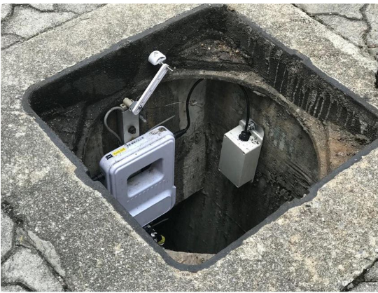
Konsep Smart Drainage System
penggunaan sensor untuk mengetahui kondisi dari drainase yang ada sangatlah membantu, sehingga tidak perlu lagi manusia mengecek masuk ke dalam saluran drainase tersebut. Untuk daerah yang memiliki tingkat kerawanan akan bencana banjir yang tinggi, konsep undergrown drainage sangat baik diterapkan karena dapat menampung air dalam jumlah besar dan mempermudah penyerapan dan pembuangan air.
Sintesa Konsep
Undergrown Drainage India
Konsep ini dapat mengetahui air, suhu atmosfer dan gas beracun. Jika ada aliran yang meluap, sensor dan GPS akan mengirim sinyal kepada pengelola untuk langsung dapat dilakukan tindakan.
Komponen yamg digunakan:
Sensor aliran
Sensor suhu
Sensor level
Sensor gas
ARM 7
GPS
GSM
LCD
IoT
Konsep ini menggunakan sistem yang dapat mendeteksi gas berbahaya dan dapat memantau banjir melalui sistem sensor.
Komponen yang digunakan:
Sensor banjir
GPS
IoT
Smart Drain Singapura

Slide 34
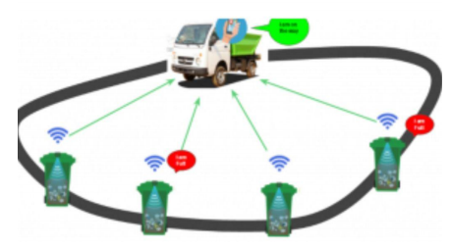
Konsep Smart Waste System
Smart Bin India
Konsep tempat sampah pintar yang dapat mengirimkan sinyal jika tempat sampah tersebut penuh, untuk segera dilakukan pengangkutan.
Sensor ultrasonik
GPS
Papan Arduino
dapat mengirimkan informasi jika tempat sampah tersebut hampir penuh atau penuh.
menunjukan dimana letak dari tempat sampah yang telah mencapai batas penuh.
teknologi IoT yang mengelola dan mengintegrasikan sensor dengan pusat pelayanan.

Slide 35
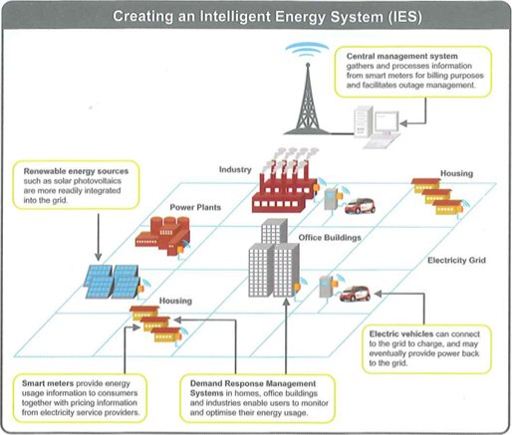
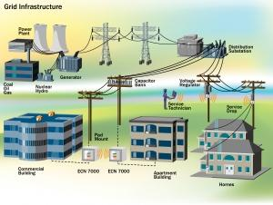
Konsep Smart Energy System
Kedua konsep yang ada memiliki tingkat efektifitas yang dan efisiensi yang tinggi. Sama halnya dengan Kota Bandarlampung yang telah menggunakan sistem AMR (Automatic Meter Reading) , Kota Bandarlampung akan menjadi lebih efektif dan efisien dalam penyediaan listrik jika dilakukan pemasangan sensor pada pembangkit listrik seperti yang ada pada kedua konsep
Sintesa Konsep
Intelligent Energy System (IES)
Konsep yang dapat membaca penggunaan listrik, komunikasi dua aah dengan oprator dan sensor pemadam listrik dapat dan dapat memnyesuaikan kebutuhan dan penggunaan listrik.
Komponen yang digunakan:
Smart meter
Sensor pemadaman
Kabel optik
Wifi
Konsep yang dapat menyediakan layanan luas, keandalan, keamanan, mengambil keputusan sebelum terjadi pemadaman dan mengambil tindakan secara cepat.
Komponen yang digunakan:
Smart meter
Kabel optik
Sensor pemadaman
ECoS
Amerika Serikat

Slide 36
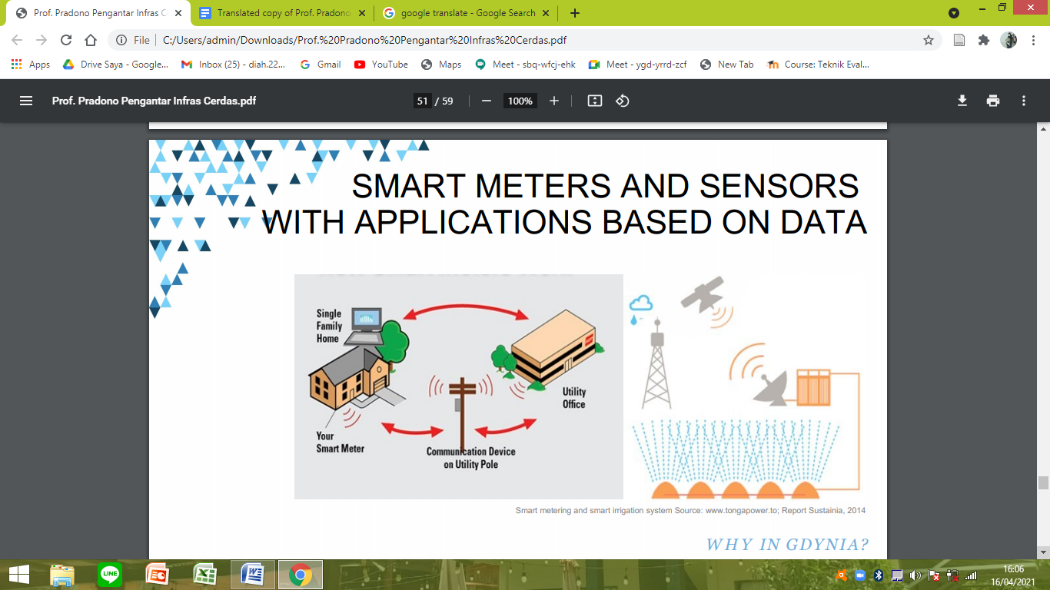
Konsep Smart Telekomunication System
konsep telekomunikasi akan menjadi lebih baik jika pengukur sensor dapat terhubung dengan jaringan internet yang berkecepatan tinggi, sehingga sensor tersebut akan menyampaikan data langsung melalui jaringan internet.
Sintesa Konsep
Smart Telekomunication Singapura
Smart Meter and Sensor, Gdynia Polandia
Singapura memiliki jaringan internet yang berupa jaringan 5G dengan kecepatan internet sebesar 30,05 Mbps.
Gydnia Polandia memiliki konsep smart meter and sensor yang dapat terhubung dengan aplikasi.
Smart Telekomunication Korea Selatan
Korea Selatan memiliki kecepatan internet tinggi yaitu sebesar 37,5 Mbps.

Slide 37
Tahapan Smart Infrastructure dibidang Air Bersih
Di Kota Bandar Lampung
Kendala
Kendala yang dihadapi yaitu pada anggaran dana.
3
Rencana Program Smart Infrastructure
Akan dibuat DMA (Distric Meter Area) untuk setiap 1000 pelanggan
Sensor meter dan tekanan air yang terhubung dengan sistem aplikasi
2
Tahap Pengembangan
4
Semi Intelligent, karena telah dapat mencatat data melalui sensor.
Program yang Dijalankan
Arah Pengembangan
5
Arah dari pengembangan smart infrastructure air bersih Kota Bandar Lampung mengarah kepada ketiga konsep yang ada, dengan perlunya penambahan sistem sensor kebocoran, suhu, kualitas, tekanan dan konduktivitas air agar lebih efektif, efisien dan optimal.
PDAM Way Rilau selaku penyuplai air bersih di Kota Bandar Lampung telah menggunakan SCADA yang dapat mengetahui kondisi dari pompa yang digunakan dan dapat membaca penggunaan air dan tekanan.
1

Slide 38
Tahapan Smart Infrastructure dibidang Air Limbah
Di Kota Bandar Lampung
3
Kendala
Lahan yang luas
Anggaran dana
Rencana Program Smart Infrastructure
Kota Bandar Lampung masih terus berfokus untuk pembuatan IPAL Komunal. Harapannya kedepan Kota Bandar Lampung juga dapat mengolah air limbah menjadi air yang dapat dikonsumsi kembali.
2
4
Tahap Pengembangan
Tradisional , karena belum terdapatnya infrastruktur digital dan masih bekerja secara manual.
Program yang Dijalankan
5
Arah Pengembangan
1
Dengan adanya laboratorium pengecek kandungan air limbah, maka akan lebih efektif dan efisien untuk dapat memasangkan sensor pada IPAL seperti yang ada pada kedua konsep.
Pembuatan IPAL Komunal dan telah adanya laboratorium untuk mengecek kandungan air limbah.

Slide 39
TahapanSmart Infrastructure dibidang Drainase
Di Kota Bandar Lampung
3
Kendala
Kendala yang dihadapi yaitu pada kurangnya anggaran dana.
Rencana Program Smart Infrastructure
Kota Bandar Lampung kedepannya akan membangun sebuah sistem informasi yang terintegrasi dengan aplikasi, untuk memantau kerusakan dan masalah yang terjadi pada sistem drainase.
2
4
Tahap Pengembangan
Tradisional , karena belum terdapatnya infrastruktur digital dan masih bekerja secara manual.
Program yang Dijalankan
5
Arah Pengembangan
1
Drainase di Kota Bandar Lampung saat ini masih manual.
Kota Bandar Lampung mengarah kepada konsep smart drain Singapura dengan menambahkan sistem sensor yang terintegrasi dengan teknologi IoT.

Slide 40
Tahapan Smart Infrastructure dibidang Persampahan
Di Kota Bandar Lampung
Kendala
Anggaran dana
Kurangnya kesadaran masyarakat
Pihak investor yang tidak tindak lanjut
3
Rencana Program Smart Infrastructure
Pengadaan mobil commpactor
Pengadaan swipper (mobil penyapu jalan)
Bank sampah
Pengubahan sampah menjadi briket/ecobrick.
2
4
Tahap Pengembangan
Tradisional , karena belum terdapatnya infrastruktur digital dan masih bekerja secara manual.
Program yang Dijalankan
5
Arah Pengembangan
1
Kota Bandar Lampung belum memiliki teknologi digital untuk persampahan, namun untuk mewujudkan smart infrastructure secara sederhana dapat memasangkan sensor pada tempat sampah seperti konsep yang ada di India.
Saat ini persampahan Kota Bandar Lampung masih manual, dan hanya sedikit yang dilakukan recycle dan pembuatan kompos.

Slide 41
Tahapan Smart Infrastructure dibidang Kelistrikan
Di Kota Bandar Lampung
Kendala
3
Kendala yang dihadapi yaitu pada anggaran dana.
Rencana Program Smart Infrastructure
Rencana kedepannya PT PLN masih terus berfokuskan kepada renewable energy.
2
4
Tahap Pengembangan
Intelligent, karena telah dapat mencatat data dan mengolahnya menjadi informasi melalui sensor yang terpasang.
Program yang Dijalankan
5
1
Arah Pengembangan
Kelitrikan yang dikelola PT PLN telah menggunakan sistem smart meter AMR (Automatic Meter Reading) dan telah adanya aplikasi New PLN Mobile.
Sama halnya dengan kedua konsep yang ada, kelistrikan di Lampung mengarah kepada konsep smart infrastructure. Untuk memaksimalkan, maka perlu ditambahkan sensor pada pembangkit listrik.

Slide 42
Tahapan Smart Infrastructure dibidang Telekomunikasi
Di Kota Bandar Lampung
Kendala
Belum terangkulnya seluruh dinas di Kota Bandar Lampung dalam pengadaan data center
Kekuatan sinyal internet yang kurang maksimal
3
Rencana Program Smart Infrastructure
Pengadaan internet gratis di seluruh kelurahan di Kota Bandar Lampung
Pelengkapan data center
Pembuatan big data
2
Tahap Pengembangan
4
Semi Intelligent, karena telah dapat mencatat data berupa data center dan jaringan internet yang telah menyebar merata di seluruh Kota Bandar Lampung.
Program yang Dijalankan
5
Arah Pengembangan
Internet gratis di seluruh kecamatan di Kota Bandar Lampung
Access point ODC diseluruh gedung pemerintahan Kota Bandar Lampung
Data Center
Command Center
1
Kota Bandar Lampung berorientasi seperti Korea Selatan yang mampu memiliki akses internet yang kencang dan Gydnia yang dapat mengumpulkan data. Perlunya penambahan sistem pengelola data seperti big data untuk dapat mengoptimalkan kinerja.

Slide 43
Tahap Smart Infrastructure
No | Smart Infrastructure Kota Bandarlampung | Tahap Smart Infrastructure Kota Bandarlampung
 | Program Eksisting
1 | Air Bersih di Kota Bandarlampung telah menggunakan SCADA yang dapat mengetahui pompa yang berjalan dan yang rusak tanpa harus mendatangi satu persatu. | Tahap Semi Intelligent
2 | Air Limbah, telah adanya laboratorium yang dapat menguji kualitas air limbah dan telah dibuatnya IPAL yang dapat mengolah langsung air limbah hingga tidak mengandung bahan berbahaya lagi namun belum adanya infrastruktur digital. | Tahap Tradisional
3 | Drainase, belum adanya infrastruktur digital smart infrastructure sedikitpun. | Tahap Tradisional
4 | Persampahan, yaitu telah adanya pemanfaatan sampah menjadi kompos dan beberapa ada yang di recycle, namun belum adanya infrastruktur digital. | Tahap Tradisional
5 | Kelistrikan, karena kelistrikan yang disediakan PLN yaitu secara luas, kelistrikan yang ada di Kota Bandarlampung telah menggunakan sistem AMR (Automatic Meter Reading) yang terpusat di Jakarta untuk pelanggan yang memiliki daya di atas 41,5 kVA. Selain itu semua transaksi pelanggan dapat dilihat pada Aplikasi New PLN Mobile. | Tahap Intelligent
6 | Telekomunikasi, yaitu telah tersebar meratanya akses internet di seluruh Kota Bandarlampung, telah adanya internet gratis disetiap kecamatan, adanya access point, data center, dan command center. | Tahap Semi Intelligent
Sumber: hasil analisis peneliti, 2021

Slide 44
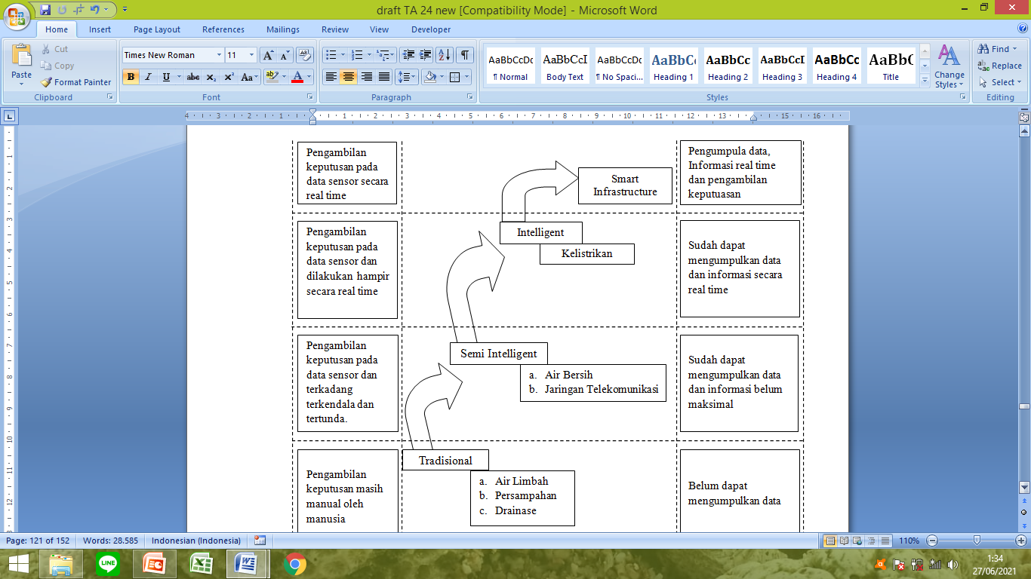
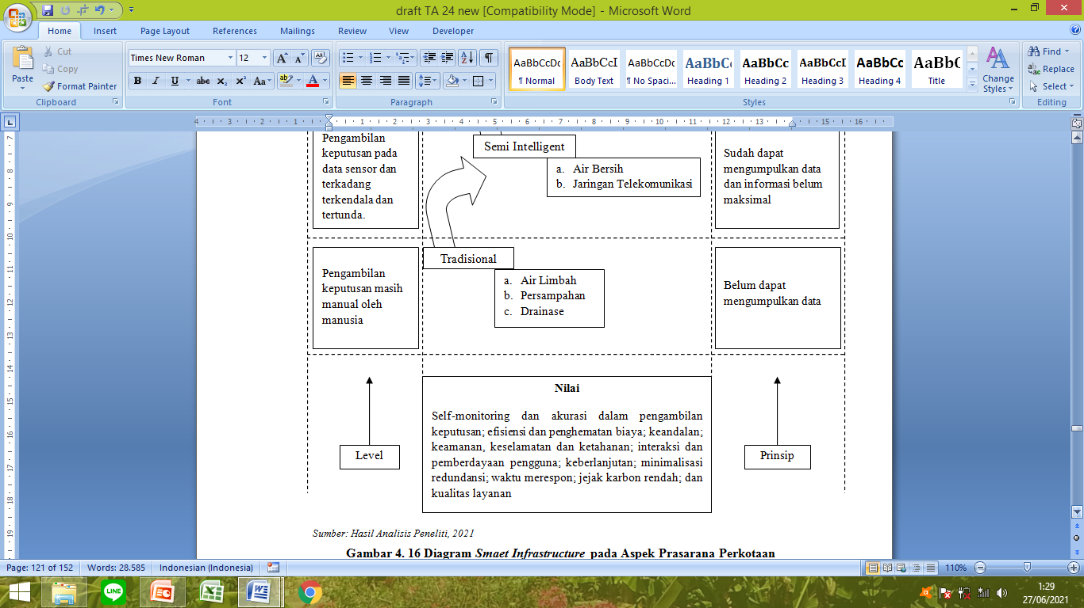
Smart Infrastructure pada Aspek Prasarana Perkotaan di Kota Bandar Lampung
Kota Bandarlampung berada pada posisi antara tahap tradisional dan semi intelligent. Prinsipnya Kota Bandarlampung sedang menuju pengumpulan data yang dapat memberikan informasi, namun masih belum maksimal. Sedangkan untuk pengambilan keputusan, masih berada antara pengambilan keputusan secara manual menuju pengambilan keputusan berdasarkan data dan informasi sensor, namun belum maksimal.
Sumber: hasil analisis peneliti, 2021

Slide 45
Penutup
05

Slide 46
Temuan Studi
Sasaran 1 : Mengidentifikasi konsep smart infrastructure pada aspek prasarana perkotaan.
Konsep yang didapatkan yaitu:
Air Bersih, dengan memadukan sistem sensor kebocoran dan penambahan sensor kualitas, tekanan, suhu dan konduktivitas air akan membuat pelayanan air bersih akan lebih efektif dan efisien.
Air Limbah, memadukan kedua konsep smart wastewater yaitu dengan memasang sensor kandungan air limbah maka akan memiliki tingkat keakuratan tinggi mengenai kandungan air limbah, sehingga tidak perlu dilakukan pengecekan secara manual.
Drainase, pemasangan sensor pada drainase sangat baik diterapkan dan dapat mempermudah penanganan banjir dan masalah drainase. Konsep undergrown drainage sangat baik diterapkan pada daerah yang rawan akan bencana banjir.
Persampahan, pemasangan sensor dan GPS pada tempat sampah dapat mempermudah dan mengoptimalkan pengangkutan sampah serta dapat menghemat waktu dan biaya.
Kelistrikan, pemasangan sensor yang terintegrai pada sistem pembangkit listrik dapat mengoptimalkan pendistribusian listrik dan mempermudah dalam mengambil keputusan saat akan terjadi pemadaman.
Telekomunikasi, konsep akan menjadi lebih baik jika sensor yang digunakan dapat terhubung dengan jaringan internet yang berkecepatan tinggi, sehingga akan mempermudah penyampaian informasi kepada pusat.

Slide 47
Temuan Studi
Sasaran 2 : Mengidentifikasi tahapan smart infrastructure pada aspek prasarana perkotaan di Kota Bandar Lampung.
Untuk bidang prasarana yang telah menerapkan program smart infrastructure yaitu:
Air Bersih, telah berada pada tahap semi intelligent, karena telah menggunakan sistem sensor SCADA.
Air Limbah, berada pada tahap tradisional karena belum memiliki sistem infrastruktur yang terinverensi dengan teknologi.
Drainase, belum memiliki sistem infrastruktur yang terinverensi dengan teknologi sehingga berada pada tahap tradisional
Persampahan, berada pada tahap tradisional karena belum memiliki sistem infrastruktur yang terinverensi dengan teknologi.
Kelistrikan, telah berada pada tahap intelligent, karena telah menggunakan AMR (Automatic Meter Reading) dan aplikasi New PLN Mobile.
Telekomunikasi, telah berada pada tahap semi intelligent karena telah dapat mengumpulkan data melalui sistem data center dan telah memiliki jaringan internet yang merata.
Terdapat kendala yang dihadapi dalam upaya perwujudan konsep smart infrastructure di bidang prasarana perkotaan di Kota Bandar Lampung, yaitu berupa kendala di anggaran dan pembiayaan, serta kurangnya SDM yang mumpuni .

Slide 48
Kesimpulan
Rekomendasi
Kesimpulan merupakan jawaban dari tujuan yang digunakan. Sehingga didapatkan kesimpulan dari penelitian ini yaitu bahwa Kota Bandar Lampung memiliki potensi pengembangan smart infrastructure pada aspek prasarana perkotaan. Hal ini ditunjukan dengan beradanya Kota Bandar Lampung pada tahap transisi awal antara tahap tradisional dan tahap semi intelligent. Sehingga perjalanan menuju smart infrastructure masih panjang dan harus melalui dua tahapan lagi yaitu intelligent dan smart infrastructure.
Rekomendai yang diberikan kepada Pemerintah Kota Bandar Lampung dan instansi terkait guna dapat mewujudkan konsep smart infrastructure pada aspek prasarana perkotaan yaitu:
Pada bidang air bersih yaitu dengan memperkuat dan menambah sensor pengumpul data (kebocoran, kualitas air, dsb) serta diintegrasikan dengan sistem IoT untuk mempermudah pengambilan keputusan.
Pada bidang kelistrikan dapat menambahkan sensor pada pembangkit listrik.
Pada bidang air limbah, dapat menambahkan sensor berupa penguji kualitas dan kandungan air limbah
Pada bidang persampahan, dengan mengadakan pemasangan sensor, GPS pada tempat sampah untuk mempermudah pengangkutan sampah.
Pada bidang drainase, untuk dapat mengadakan sensor pengumpul data mengenai kondisi drainase yang terintegrasi dengan teknologi IoT.
Pada bidang telekomunikasi untuk dapat menambahkan sistem pengelolaan data untuk menghasilkan informasi dan dapat mengambil keputusan secara real time.

Slide 49
Keterbatasan Studi
Keterbatasan studi penelitian ini yaitu:
Penelitian ini tidak mengetahui kesiapan dari masyarakat Kota Bandar Lampung mengenai konsep smart infrastructure
Penelitian ini hanya membahas mengenai tahapan dan sedikit arahan untuk penerapan smart infrastructure dan tidak mendalami strategi dan arahan kedepannya dalam menerapkan smart infrastructure.
Saran Studi Lanjutan
Saran studi lanjutan yang dapat diberikan yaitu:
Melakukan kajian mengenai kesiapan dari masyarakat Kota Bandar Lampung dalam pengadaan konsep smart infrastructure pada aspek prasarana perkotaan
Penelitian mengenai arahan dan strategi mendalam mengenai penerapan smart infrastructure pada aspek prasarana perkotaan di Kota Bandar Lampung
Perlu dilakukan penelitian mengenai sistem kelembagaan dan pembiayaan pengadaan smart infrastructure di Kota Bandar Lampung.

Slide 50
Daftar Pustaka
Artawa, M. T. 2013. Sistem Jaringan Listrik. Universitas Gajah Mada.
BINUS UNIVERSITY. 2014. Retrieved November 24, 2020, from qmc.binus.ac.id:https://qmc.binus.ac.id/2014/10/28/in-depth-interview-wawancaramendalam/#:~:text=Pengertian%20wawancara%2Dmendalam%20(In%2D,dimana%20pewawancara%20dan%20informan%20terlibat
Bowers, dkk. 2017. Smart Infrastructure: Getting more from strategic assets. University of Cambridge.
Buku Panduan Penyesuaian Masterplan Smart city 2017 Gerakan Menuju 100 Smart city. 2017. Jakarta: Kementerian Komunikasi dan Informatika Republik Indonesia.
Bungin, & Burhan. 2008. Analisa Data Penelitian Kualitatif. Jakarta: Prenada Media Group.
Deakin, Mark. 2012. JESSICA for Smart and Sustainable Cities. Edinburgh Napier University.
Ferbia, T. Q., Wathan, H. M., & Santoso, A. J. (2019, January). Smart city Infrastruktur: Perancangan Integrasi Sistem Melalui Jaringan Fiber Optic Di Kota Yogyakarta. CESS (Journal of Computer Engineering System and Science), IV(01), 94-98.
Kim, J. H. (2019, January 15). Development Asia. Retrieved from development.asia:https://development.asia/explainer/what-smart-water-management
Lampung, B. P. (2020). Kota Bandar Lampung Dalam Angka.
Leading the Digital Transformation of Water Utilities by Enabling Automated and Remote Mater Reading. (2019). SEMTECH.
Lund, H., Ostergaard, P. A., Connolly, D., & Mathiesen, B. V. (2017). Smart Energy and Smart Energy System. ELSEVEIR.
Narale, Y., Jogal, A., Choudhray, H., & Bhosale, S. (2018). Underground Drainage Monitoring System Using IoT. International Journal Of Advance Research, Ideas And Innovation In Technology.
Ogie, dkk. (2017). Smart Infrastructure: an emerging frontier for multidisciplinary research (Vol.170). Institution of Civil Engineering.
Ramadhan. (2018, Mei 28). Asumsi. Retrieved from asumsi.co: https://asumsi.co/post/3-negara-yang-berhasil-olah-air-limbah-jadi-air-bersih
Raman, K. (2019). Telecomunication System & Management.
Rencana Tata Ruang Wilayah Kota Bandar Lampung Tahun 2011-2030. (2011). Kota Bandar Lampung: Pemerintah Daerah Kota Bandar Lampung.

Slide 51
Daftar Pustaka
Royal Academy of Engineering (2012). Smart Infrastructure: the future. London : www.raeng.org.uk/smartinfrastructure
Solid Waste Management and Recycling Technology of Japan. (2012). Japan: Japan Environtmental Sanitation Center.
Sonawane, G., Mahajan, C., Nikale, A., & Dalvi, Y. (2018). Smart Real-Time Drainage Monitoring System Using. IRE Journals, 1-6.
Sugiyono. (2014). Metode Penelitian Kuantitatif, Kualitatif, dan R&D (Vol. 21). Bandung: CV Alfabeta.
Suryono, & Budiman. (2010). Sistem 3R. Institut Teknologi Bandung.
Sutopo, H. B. (2006). Metodologi Penelitian Kulaitatif : Dasar Teori dan Terapannya dalam Penelitian. Surakarta: Universitas Sebelas Maret.
Utomo, C. E., & Hariadi, M. (2016, Oktober). Strategi Pembangunan Smart city dan Tantangan bagi Masyarakat Kota. Jurnal Strategi dan Bisnis, IV(2), 159-174.
VISION FOR SMART ENERGY IN DENMARK Research, Development and Demonstration. (2015). Smart Energy Networks.
Widowati, I. R. (2019). Smart Infrastructure (Infrastruktur Cerdas) Untuk Mewujudkan Perkotaan Layak Huni dan Berkelanjutan. Inovasi Smart city yang Berwawasan Lingkungan, 65-80.
Wirartha, I. M. (2006). Pedoman Penulisan Usulan Penelitian, Skripsi dan Tesis. Yogyakarta: Andi

Slide 52
Terima Kasih!
Does anyone have any questions?
diah.22117004@student.itera.ac.id
+6287831437442
By. slidesgo

